Slide 1

Eiropas Savienības Atveseļošanas un noturības mehānisma (turpmāk – Atveseļošanas fonds) plāna 3. komponentes "Nevienlīdzības mazināšana" 3.1. reformu un investīciju virziena "Reģionālā politika" 3.1.2. reformas "Sociālo un nodarbinātības pakalpojumu pieejamība minimālo ienākumu reformas atbalstam" 3.1.2.3.i. investīcijas "Ilgstošas sociālās aprūpes pakalpojuma noturība un nepārtrauktība:
Jaunu ģimeniskai videi pietuvinātu aprūpes pakalpojumu sniegšanas vietu izveide pensijas vecuma personām
(otrā kārta)
ĀDAŽU NOVADA PAŠVALDĪBA

Slide 2

Mērķis un mērķa grupa
Mērķis ir nodrošināt pāreju no institucionālas ilgtermiņa aprūpes sniegšanas uz kopienā balstītas aprūpes modeli un attīstīt ģimeniskai videi pietuvināta sociālā pakalpojuma pieejamību pašvaldībās pensijas vecuma personām, saglabājot personas neatkarību un tās aprūpē iesaistīto ģimenes locekļu nodarbinātību
Mērķa grupa ir pensijas vecuma personas
Atbalsts tiek sniegts maksimums 3 ēku izveidošanai

Slide 3
Termiņi un finansējums
Projekta iesniegšanas termiņš- līdz 2023.gada 15.novembrim
Projekta īsteno līdz 2026. gada 30. jūnijam
Vienas ēkas izveidei Atveseļošanas fonda finansējums nepārsniedz 1 273 204 euro
Papildus PVN 267 373,84 euro (pašvaldības finansējums)
Investīcijas otrās kārtas atbalsta veids ir grants

Slide 4
Atbalstāmās darbības
Projekta īstenošanu pamatojošās dokumentācijas (piesaistes būvprojekta un citas tehniskās dokumentācijas) izstrāde;
Būvniecība un teritorijas labiekārtošana, būvekspertīze, būvuzraudzība, autoruzraudzība;
Vizuālās identitātes prasību nodrošināšana, ja tas nav paredzēts būvniecības līgumā;
Materiāli tehniskā nodrošinājuma iegāde, tai skaitā digitālo risinājumu ieviešana;
Vides pieejamības konsultācijas;
Projekta vadība.

Slide 5
Neattiecināmās izmaksas
Pievienotās vērtības nodokļa samaksai, bet šādas izmaksas ir iekļaujamas investīcijas otrās kārtas projektā kā pašvaldības finansējums vai privātais finansējums;
Zemes īpašuma iegādei;

Slide 6
Iesniedzamie dokumenti
Iesniedzamie dokumenti, kuriem jāpievērš īpaša uzmanība:
Būvniecības darbu izmaksu tāme
Dokumenti, kas apliecina, ka pakalpojuma sniegšanas adrese/es nav plānota ilgstošas sociālās aprūpes institūcijas teritorijā un nerobežosies ar to (pieļaujams tikai gadījumā, ja esošā institūcija tiks likvidēta vai atrašanās nav tieši blakus), piemēram, karte vai cita vizualizācija, kartējums
Sociālā pakalpojuma sniegšanas teritorijas (adrese) pieejamības ar sabiedrisko transportu apliecinoši dokumenti
Dokumenti, kas apliecina, ka veidojamā sociālā pakalpojuma sniegšanas vieta plānota integrētā vidē, ņemot vērā pašvaldībās esošo vispārējo pakalpojumu (ārstniecības iestādes, kultūras iestādes u.c.) pieejamību
Dokumenti, kas apliecina, ka izvēlētajā pakalpojuma sniegšanas vietā (visās plānotajās faktiskajās adresēs) ir pieļaujama plānotā veida un apjoma būvniecība, un tam nav nepieciešama jaunu pašvaldības teritorijas plānojuma dokumentu pieņemšana vai izmaiņu veikšana tajos
Pašvaldības lēmums par projekta īstenošanu un finansējuma nodrošināšanu
Apliecinājums, ka nodrošinās pievienotās vērtības nodokļa izmaksas un papildu nepieciešamo finansējumu projekta atbalstāmo darbību īstenošanai, ja tāda vajadzība rastos.
u.c.

Slide 7
Teritorijas izvēles kritēriji
Pakalpojuma sniegšanas adrese/es nav plānota ilgstošas sociālās aprūpes institūcijas teritorijā un nerobežosies ar to
Sabiedriskais transports
Ērta pieejamība ar sabiedrisko transportu, t.i. vismaz viena veida sabiedriskā transporta pieturvieta ir 1 km attālumā vai tuvāk un transporta kursēšanas biežums ir vairākas reizes dienā katrā virzienā; | Pieejamība ar sabiedrisko transportu ir daļēja, t.i. vismaz viena veida sabiedriskā transporta pieturvieta ir vairāk kā 1 km attālumā un transporta kursēšanas biežums nepārsniedz vienu reizi dienā katrā virzienā;
Pakalpojumi
Viegli pieejami (sasniedzami) vispārējie pakalpojumi, ko izmanto pārējā sabiedrība: 1) medicīniskās aprūpes iespējas (piemēram ārsts, fizioterapijas u.c.), 2) veikals, 3) pastaigu vietas, 4) kultūras iestādes, 5) citas publiskas telpas (piemēram, kapela vai dievnams, relaksācijas iespējas, frizieris, nodarbību un brīvā laika pavadīšanas iespējas u.c. infrastruktūra), t.i. minētie pakalpojumi vai objekti atrodas ne vairāk kā 2 km attālumā no projektā plānotā pakalpojuma sniegšanas vietas vai sabiedriskā transporta pieturvietas, no kuras tos var sasniegt, un to sasniegšanai nav jāpatērē vairāk kā 1 stunda. Projekta iesniegumā norādītajai informācijai ir jāliecina, ka vispārējie pakalpojumi un publiskās vietas ir pieejamas ar sabiedrisko transportu (ir iespējams nokļūt turp un atpakaļ to normālajā (vispārpieņemtajā) darba laikā) un ceļu segums nodrošina vides piekļūstamību | Viegli pieejami (sasniedzami) vismaz divi no vispārējiem pakalpojumiem, ko izmanto pārējā sabiedrība t.i. minētie pakalpojumi vai objekti atrodas ne vairāk kā 2 km attālumā no projektā plānotā pakalpojuma sniegšanas vietas vai sabiedriskā transporta pieturvietas, no kuras tos var sasniegt, un to sasniegšanai nav jāpatērē vairāk kā 1 stunda. Projekta iesniegumā norādītajai informācijai

Slide 8
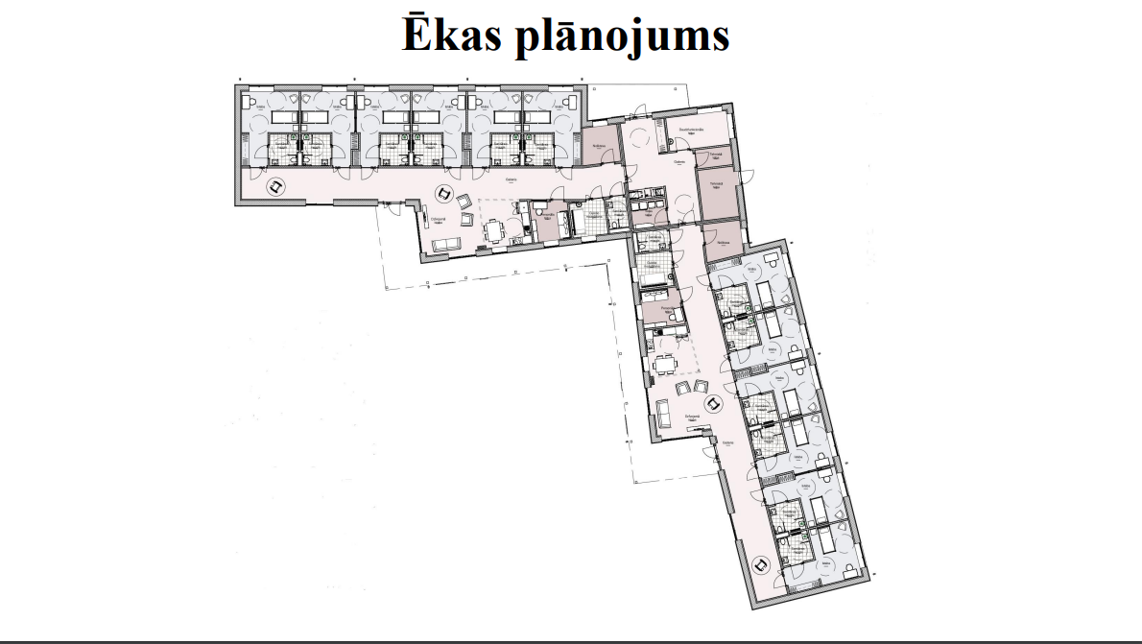

Slide 9
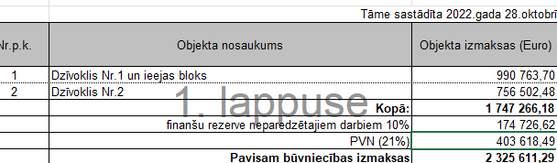
Lēmums negatavot projekta pieteikumu balstīts uz sekojošiem faktiem
Šobrīd pašvaldība nodrošina pansionāta pakalpojumu 28 personām, 2 personām patversmēs, 2 grupu dzīvokļiem.
Vienas ēkas paredzamās izmaksas ir 2 325 611,29 EUR, izmaksās nav iekļauta zemes iegāde (ja nepieciešams), komunikācijas.
Atveseļošanas fonda ietvaros pieejamais finansējums vienai ēkai ir 1 273 204 EUR.
Pašvaldības finansējums tikai ēkas izbūvei ir 1 052 407,29 EUR (pie nosacījuma, ja iepirkuma rezultātā izmaksas nav lielākas, nekā bija plānots 2022.gada 28.oktobrī, kā arī izmaksās nav ierēķināta zemes iegāde, komunikācijas).
Izbūvei nepieciešamā zemes platība aptuveni 2500 m2.
Ādažu novada Attīstības programmā 2021.-2027.gadam ģimeniskai videi pietuvinātu aprūpes pakalpojumu sniegšanas vietu izveide nav noteikta kā prioritāte.
Avots: https://bis.gov.lv/noderigi/tipveida-projekti/gimeniskai-videi-pietuvinatas-aprupes-pakalpojuma-sniegsanas-vieta.

Slide 10
Priekšlikumi
Nepiedalīties minētajā projektu konkursā

Slide 11
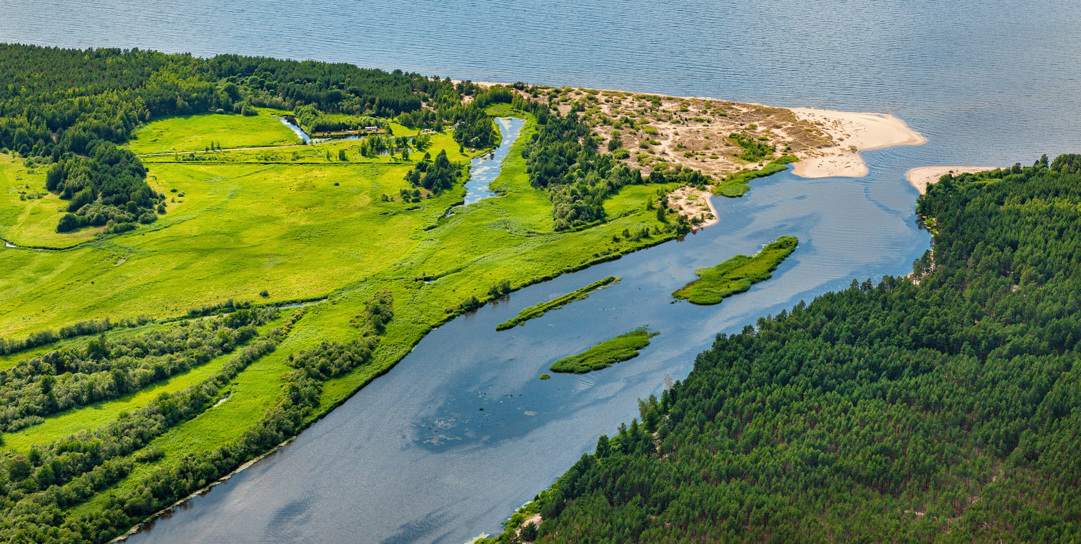

PALDIES PAR
UZMANĪBU!
PALDIES PAR UZMANĪBU!

